Slide 1
9 letras 9 letras 9 letras 9 letras 9 letras 9 letras
SECUENCIA 5
Ejercicios de memoria
con secuencias de imágenes

Slide 2





Slide 17





Slide 37





Slide 62





Slide 82





Slide 112





Slide 137
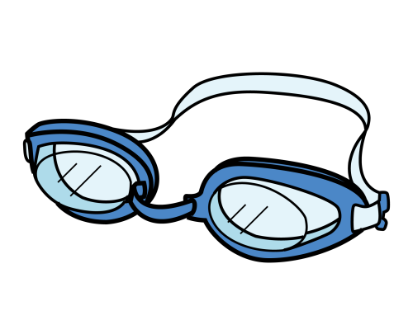




Slide 147





Slide 172
esc salir
Publicado en:
Autor : Alberto Abarca alberabarca@gmail.com
Autor pictogramas: Sergio Palao
Procedencia: ARASAAC (http://catedu.es/arasaac/) Licencia: CC (BY-NC-SA)
http://9letras.wordpress.com/

